Slide 1
Команда №3
Фотоконкурс
«Авиационная столица в лицах»

Slide 2

Взлетно-посадочная полоса
Люди должны научиться взлетать, даже если крылья сломаны. Надо всего лишь захотеть – оторваться от земли, воспарить навстречу самому себе...
Эльчин Сафарли. Любовь со дна Босфора

Slide 3
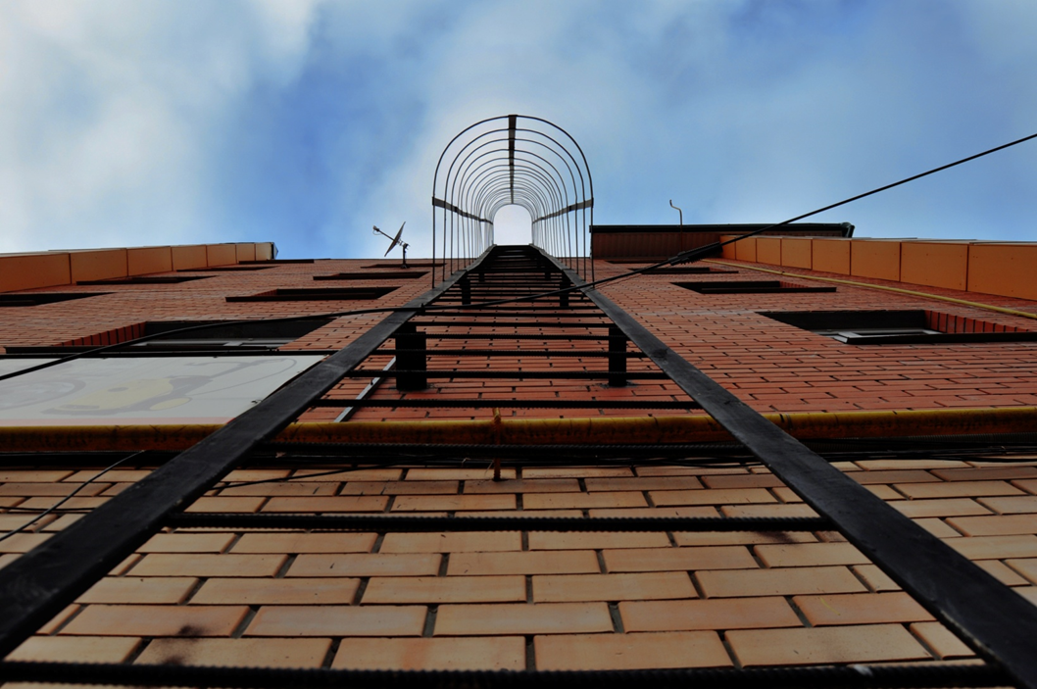
Мне бы в небо…
Небо не находится ни высоко, ни низко, ни справа, ни слева. Небо — оно прямехонько в середине груди того человека, у которого есть Вера.
Сальвадор Дали. Тайная жизнь Сальвадора Дали, рассказанная им самим

Slide 4
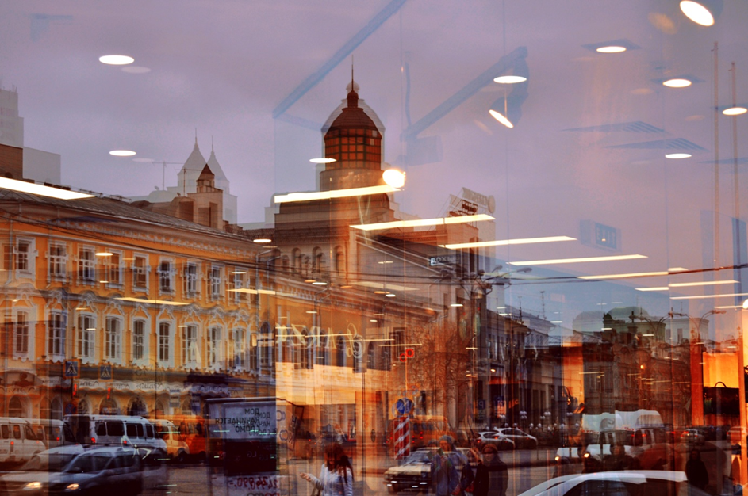
Полет мысли
В чем смысл летающей машины, если у человека есть совсем иной инструмент для полета, — душа?
Сальвадор Дали. Биография

Slide 5
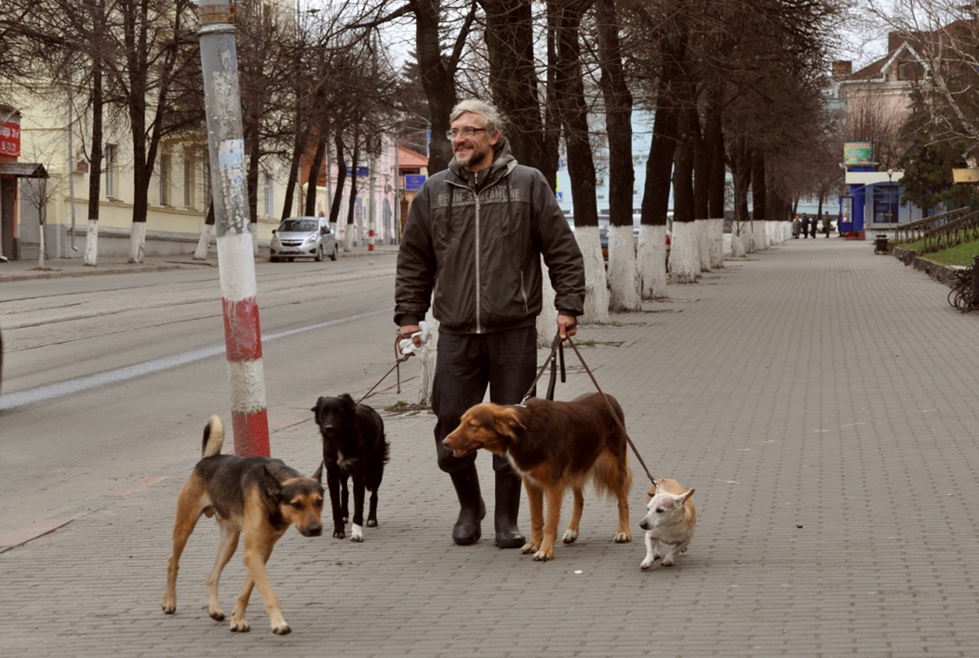
Экипаж
— Старик имеет отношение к авиации?
— Старику сорок восемь лет, и он генерал-майор авиации.
из к.ф. Небесный тихоход

Slide 6
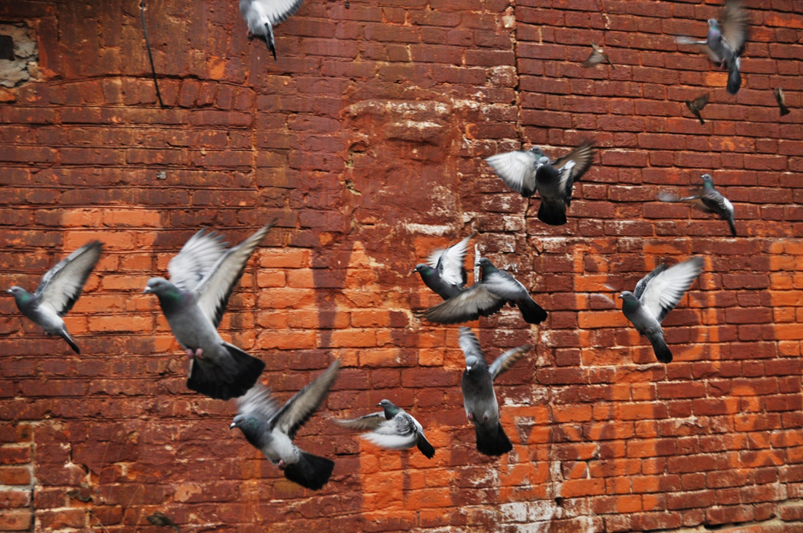
Заход на посадку
-Я документы потеряла. Я же из-за них сесть могу.
-Давайте сначала все вместе сядем…
из к.ф. Экипаж

Slide 7
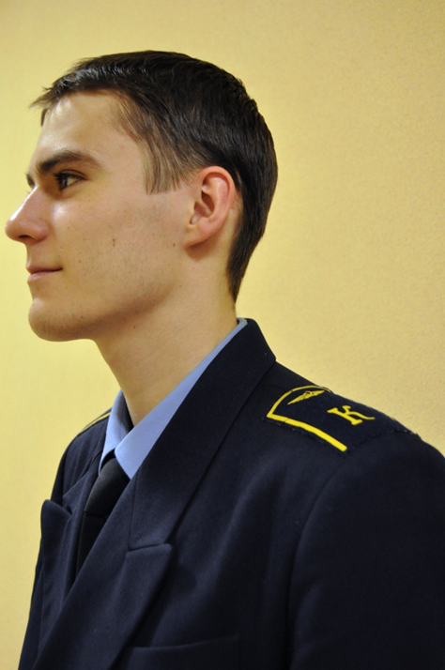
Будущее авиационной столицы
…двенадцатилетним мальчишкой я впервые увидел прилетевший агитсамолет. Среди всех жителей города, сбежавшихся на поле военного городка и окруживших самолет, стоял и я... Потрогал его крылья и мысленно сказал себе: "Буду делать все, но стану только летчиком".
Покрышкин Александр Иванович – советский летчик ас, Первый Трижды Герой СССР. Маршал Авиации

Slide 8
Спасибо за внимание!!!

